Slide 1

Wel Come
To
Math Class

Slide 2
মোঃ গিয়াস উদ্দিন অভি
সহকারি শিক্ষক(গনিত)
প্রেসিডেন্ট প্রফেসর ড. ইয়াজ উদ্দিন আহম্মেদ
রেসিডেন্সিয়াল মডেল স্কুল আ্যন্ড কলেজ, মুন্সিগঞ্জ।
শ্রেনি- আষ্টম
বিষয়ঃ গনিত

Slide 3

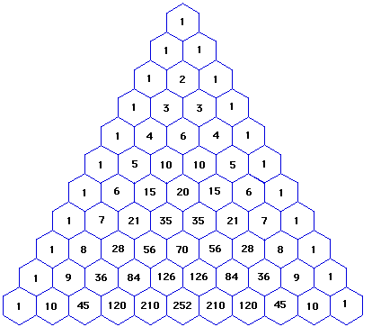
বিভিন্ন ধরনের ডিজাইন

Slide 4
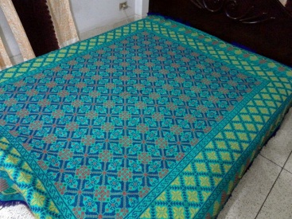

বেড সিট
আলোক সজ্জা

Slide 5
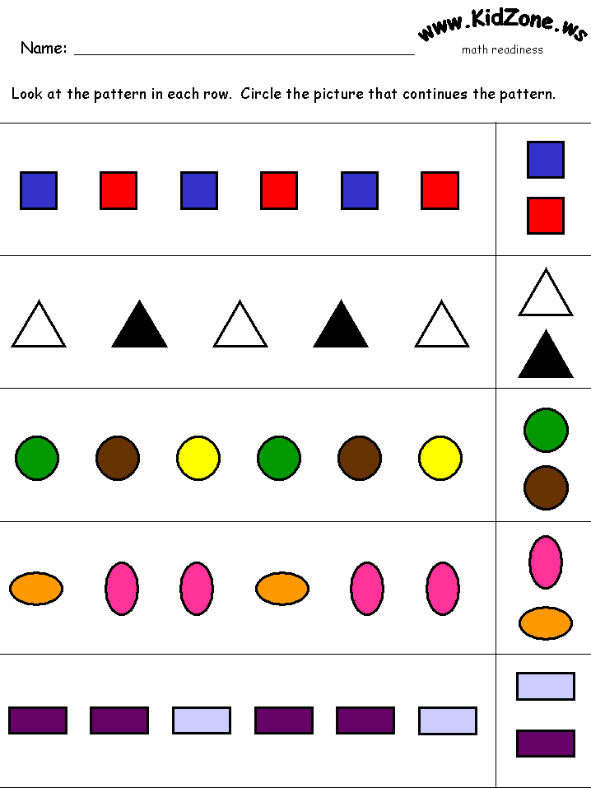
জ্যামিতিক প্যাটার্ন

Slide 6
?
৪
৭
১০
?
সংখ্যা ও জ্যামিতিক প্যাটার্ন নির্ণয়

Slide 7
এ পাঠ শেষে শিক্ষার্থীরা…
সংখ্যা সাজিয়ে প্যাটার্ন তৈরি করতে পারবে।
জ্যামিতিক প্যাটার্ন তৈরি করতে পারবে।
বিভিন্ন প্যাটার্নের সমস্যা সমাধান করতে পারবে।

Slide 8
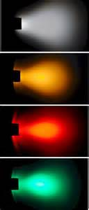
1 3 5 7 9
পার্থক্যঃ
2
2
2
2

Slide 9
2 4 8 16 32
পার্থক্যঃ
2
4
8
16

Slide 10
?
1
2
3
4
চিত্র নং | ১ | ২ | ৩ | ৪
কাঠির সংখ্যা | ৩ | ৫ | ৭ | ৯

Slide 11



বিভিন্ন ধরনের জ্যামিতিক প্যাটার্ন

Slide 12
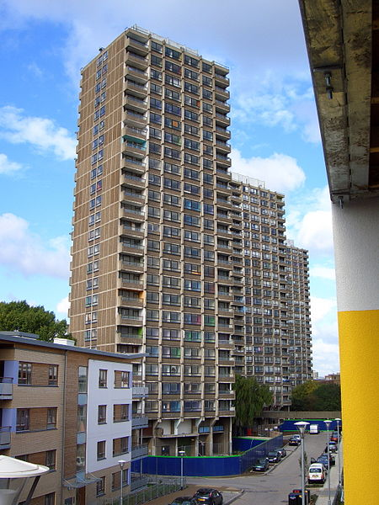

বাস্তব জীবনে প্যাটার্নের ব্যবহার

Slide 13
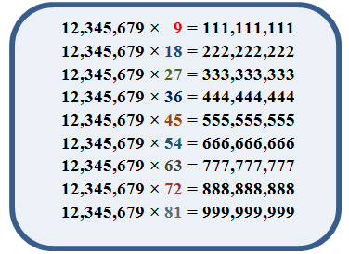
15
2
9
4
7
5
3
6
1
8
প্যাটার্নের খেলা

Slide 14
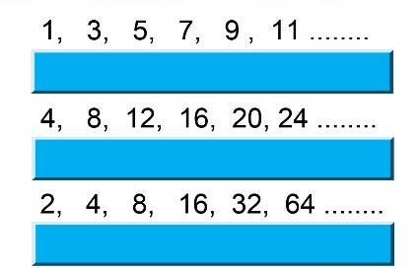
দলীয় কাজঃ
প্রত্যেকে তালিকার পরবর্তী ৫টি করে সংখ্যা লিখ।

Slide 15
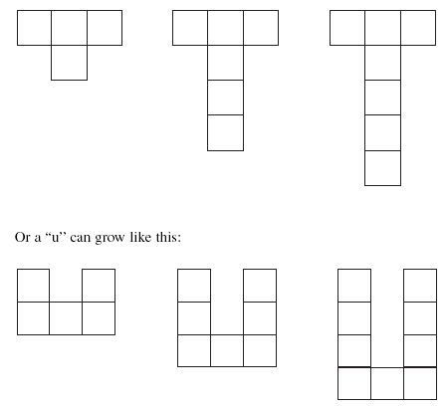
চিত্রের পরবর্তী ২ টি করে চিত্র অংকন কর?

Slide 16


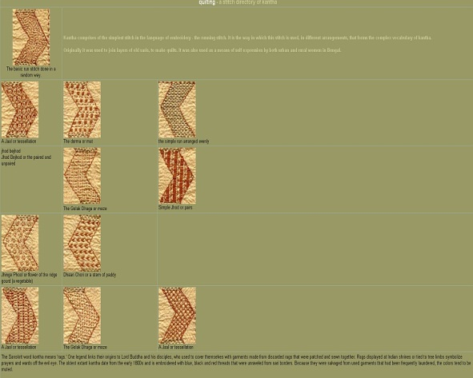
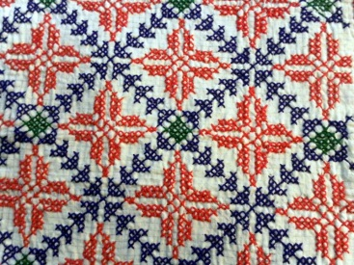

বাড়ির কাজঃ
তোমার বাড়িতে এ রকম ডিজাইন থেকে কোণ ধরনের প্যাটার্নের মিল খুজে পাচ্ছ কী? এবং মিল গুলো কী কী?

Slide 17
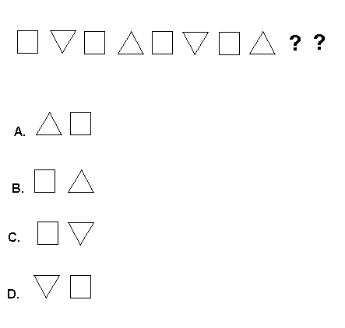
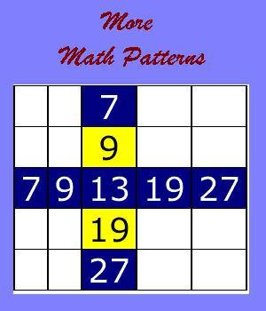
মূল্যায়নঃ
১ম চিত্রের সঠিক উত্তর কোনটি?
২য় চিত্রটি কী একটি প্যাটার্ন, এবং কেন?

Slide 18

সকলের করনিওঃ
সকলের আগে নিজেকে জানো।
দোলনা থেকে কবর প্রর্যন্ত জ্ঞান অর্জন কর।
আল্লাহ হাফেজ

